Slide 1
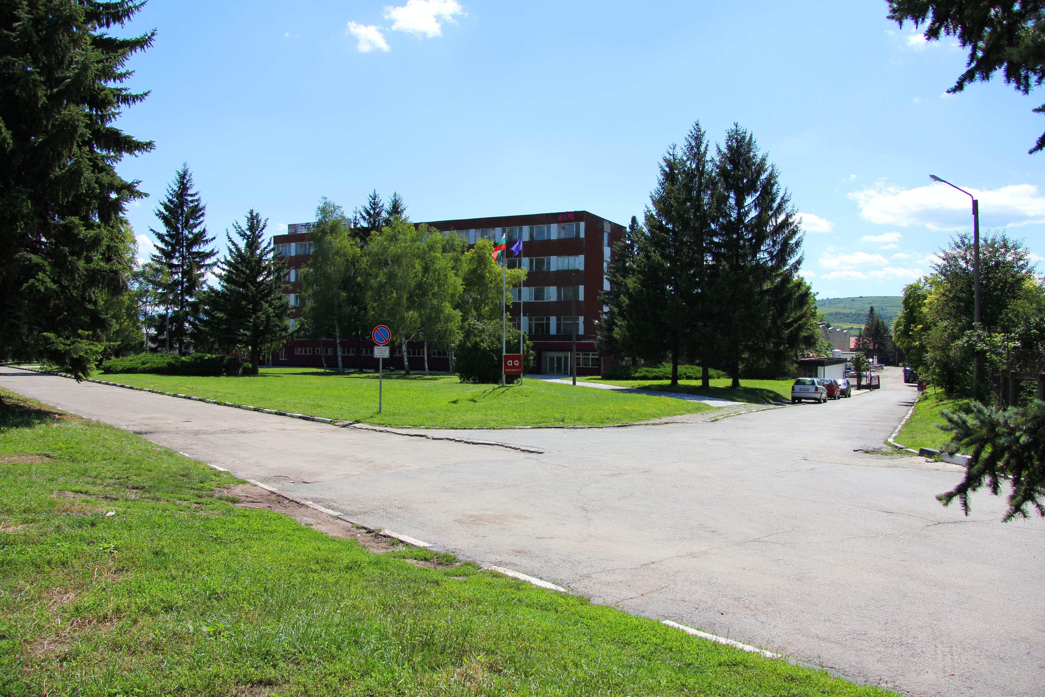

АК Електрик АД
Notes:
Förstasida exempel

Slide 2

Бизнес концепция
Дизайн и производство на продукти за индустриални клиенти;
Създаване на дълготрайни взаимоотношения с нашите партньори чрез поддържане на високо ниво на качество на продукцията;

Slide 3

Отличителни характеристики
ISO 9001- 2008
ISO 14001- 2004
BS OHSAS 18001-2007
ISO 3834- 2 / EN15085
22 000 m²
470 служители

Slide 4
История
1961 Основаване на Електрик
Май 2003 Първи контакт с AQ Group
Юни 2003 Решение за сътрудничество
Юни 2003 Обучение в Швеция, стартиране на висококачествено производство
2004 Основаване на нова компания: АК Електрик АД
2004-2014 Подобряване на базата, увеличаване на производството
2004-2014 Инвестиции в машини и технологии
2004-2014 Развитие на мениджърския персонал и разширяване на асортимента

Slide 5
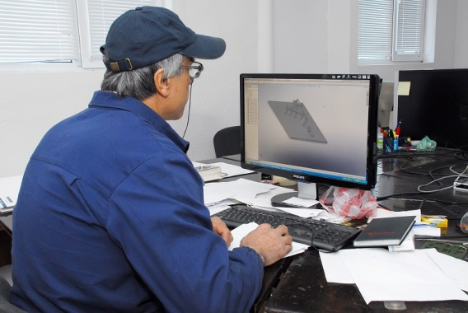
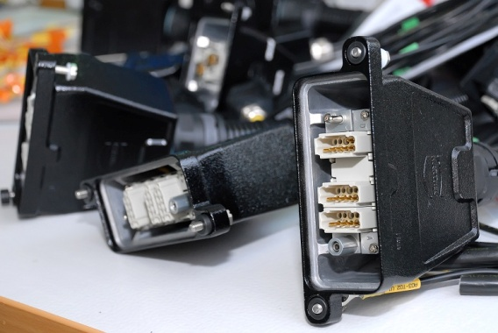
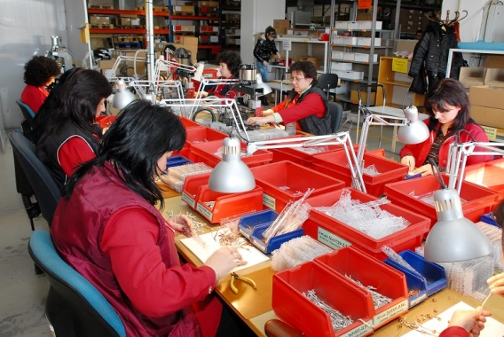
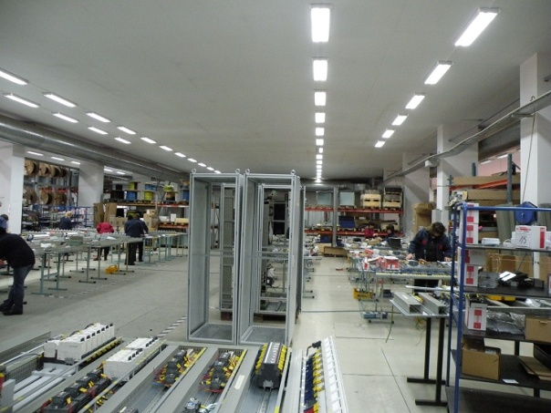
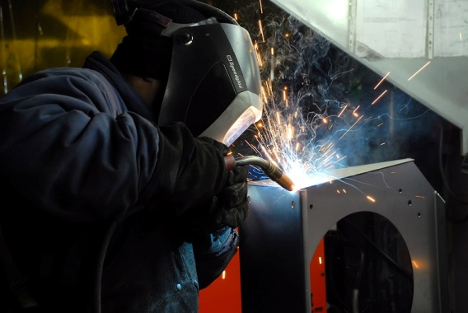
Производствен асортимент
Дизайн на механични детайли и
електрически табла
Електрически табла
Метални
части
Заварени конструкции
Боядисани детайли
Пластмасови детайли
Кабели

Slide 6
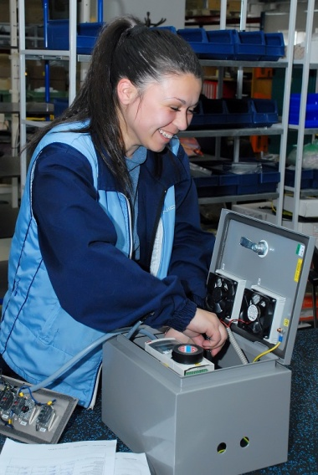
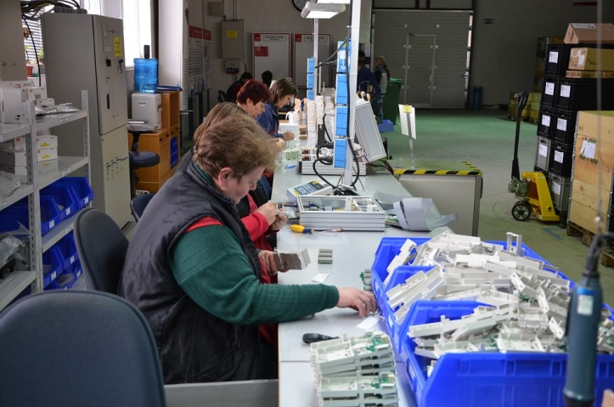

Асемблиране
Характеристики
Висококачествен монтаж
Гъвкаво производство
Електрически тест и визуална инспекция

Slide 7
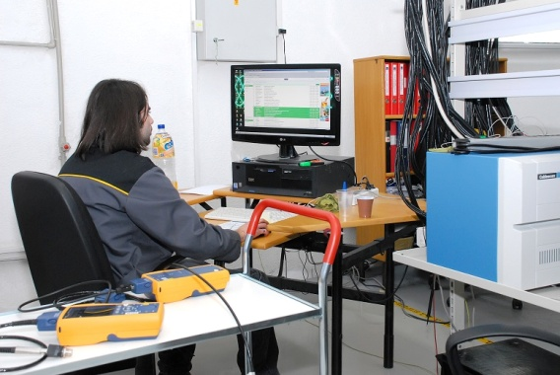
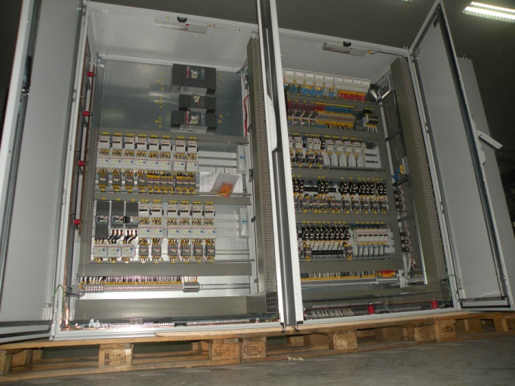
Електрически табла
Включва
Табла до 20kV
Електрически монтаж
Тест
Дизайн
Производство на метални компоненти
Прахово боядисване

Slide 8
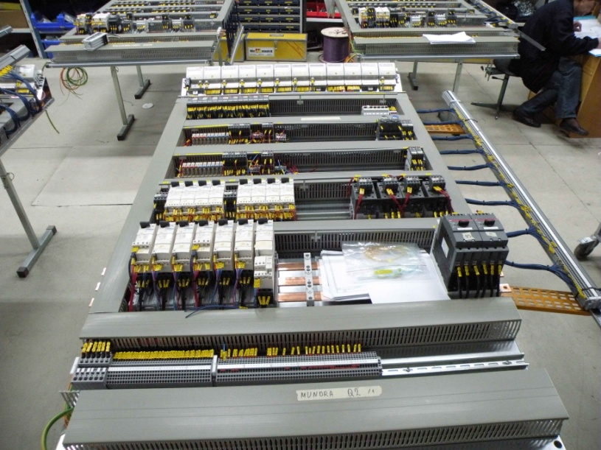
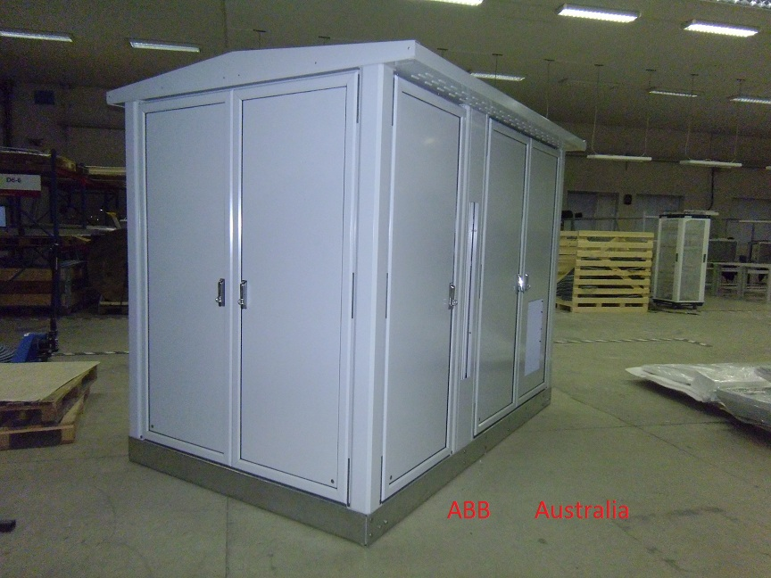
Електрически табла
Електро монтаж ABB:
Включва
Асемблиране на табла
Ниско серийно производство
Големи проекти
Тест

Slide 9
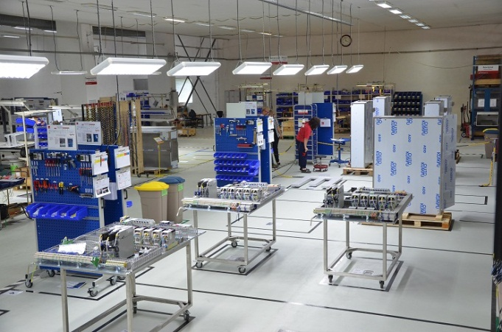
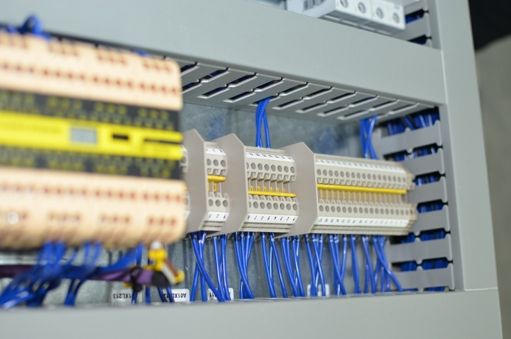
Електрически Табла
Стъпково производство:
Линия Tetra Pak
Включва
Асемблиране на табла
Контрол на всяка стъпка
Стандартизиране на работата
Гъвкавост при промени
Тест

Slide 10
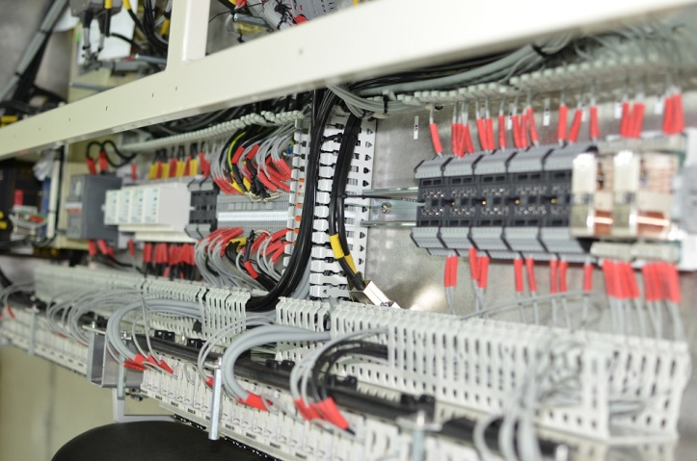
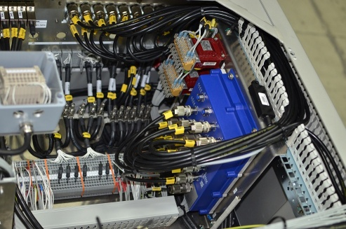
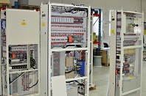
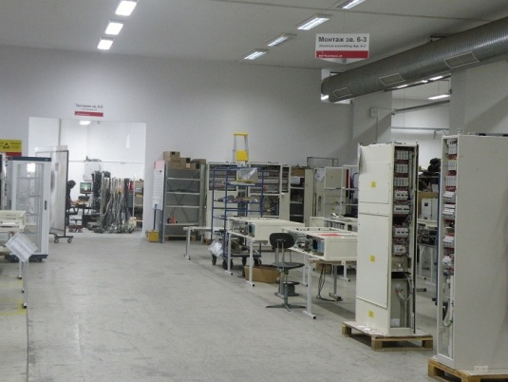
Електрически табла
Електро монтаж Bombardier:
Включва
Покриване на изключително високи изисквания
Асемблиране
Лепене
Тест

Slide 11
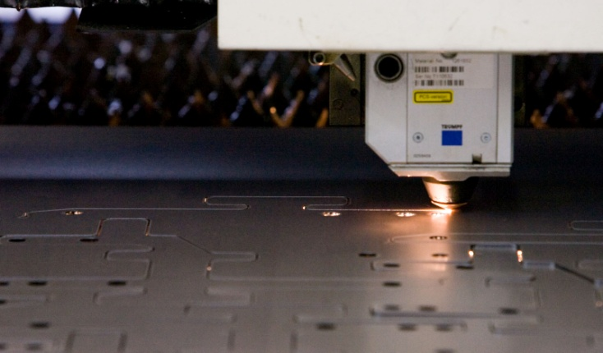
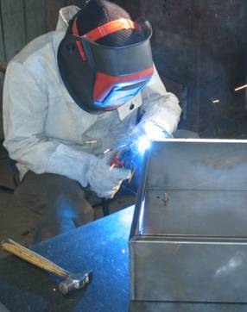
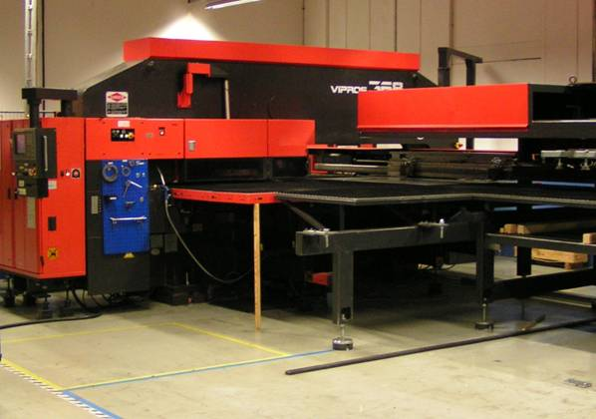
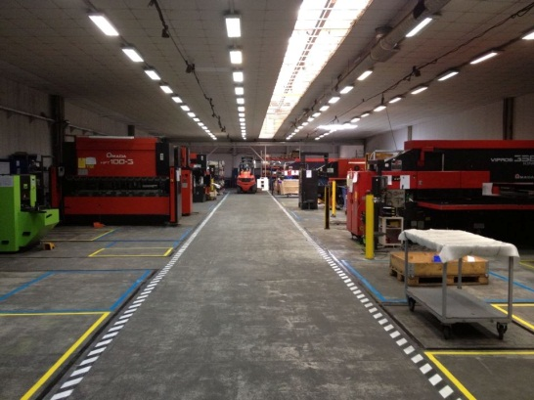
Метални части
TRUMPF LASER 3200 cutting machine
AMADA CNC Turret Punch Press- 6 machines
AMADA CNC Press Brakes- 9 machines
MIG/ MAG; TIG Welding
Powder Painting System
Ексцентрични преси от 25 до 160 тона с автоматично подаване

Slide 12
Заваряване
Включва
Заваряване на въглеродна стомана
Заваряване на неръждаема стомана
Заваряване на алуминий
Разделяне на потоците
Изготвяне на процедури

Slide 13
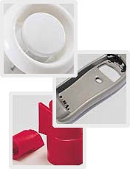
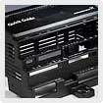
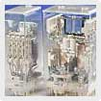
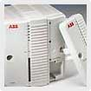
Пластмасови детайли
7 шприц машини 250-3000kN
> 2M единици годишно
Напълно автоматизирано производство
Материали: PC, PA, PBT, PC/ABS, PP, ABS,TPE, TPU, POM, PEI, PEEK, STATCON
Клиенти: Медицина, Телекомуникация, Автомобилна индустрия,

Slide 14
Продукция
Над 16 000 продукта
Седмичен износ: 3-5 камиона
Седмичен внос: 1-3 камиона
Дестинации: Швеция, Германия, Италия, Франция, Естония, Полша, Сингапур

Slide 15
Развитие
Изграждане на цех за катафореза до края на 2015 година
Засилване на работата с автомобилната индустрия
Производство за SCANIA, MAN, VOLVO trucks, RENAULT
Предимство от гледна точка на локация

Slide 16
Стратегия
Клиентско-ориентирано производство
Партньорство с доставчиците
Техническа компетентност
Гъвкавост

Slide 17
Цели
Качество 100 %
Доставка на време 100%
Годишен растеж >10 %

Slide 18
Политика по качеството
Очакванията на клиента да бъдат надминати чрез постоянно подобрение на качеството.
Всичко, което произвеждаме, свидетелства за нашите възможности и компетенции. Нашите продукти са в основата на доверието от страна на клиентите ни.
Всеки служител носи отговорност за качеството на продукцията.

Slide 19






















Клиенти

